Slide 1
國立高雄科技大學
交通事故研析報告
報告單位：學務處
107年9月19日

Slide 2
壹、前言
貳、案例宣教
參、各校區肇因分析(含事故熱點)
肆、因應策略與建議事項
伍、討論

Slide 3
前 言

Slide 4
本校自107 年2 月1 日迄 9 月9 日止，校安中心接獲通報及處置各類型「校園安全事件」共計：852件。其中以「交通安全意外事故」計：108件(死亡5、受傷92)，為各類型事件比例最高(12.67％) 。
另教育部校安中心於9月7日通報全國各級學校：「鑑於近期學生騎乘機車發生事故頻傳，造成數起人員傷亡事件，肇事原因包含：疲勞駕駛、違法改裝車輛及未遵守交通規則，……請加強交通安全教育宣導及防衛駕駛觀念，以減少學生傷亡憾事肇生」。

Slide 5
建工37
各校區交通事故：108 件，占「校園安全事件」12.67％
燕巢26
第一：34(死亡3)
校內 8、校外 26
楠梓/旗津11
(死亡2)

Slide 6
交通事故
傷亡情形
總數：108件
死亡5
無傷11
重傷19
輕傷73
 | 建工 | 楠梓 | 第一 | 燕巢
0.無傷 | 6 | 1 | 1 | 3
1.輕傷 | 23 | 3 | 27 | 20
2.重傷 | 8 | 5 | 3 | 3
3.死亡 | 0 | 2 | 3 | 0

Slide 7
交通事故
總數：108件
對方違規4
酒駕1
精神不佳
、自摔11
未注意路況及來
車65
未遵守交通規
則27
以未注意路況、來車及未遵守交通規則為肇事主因。

Slide 8
案例宣導

Slide 9
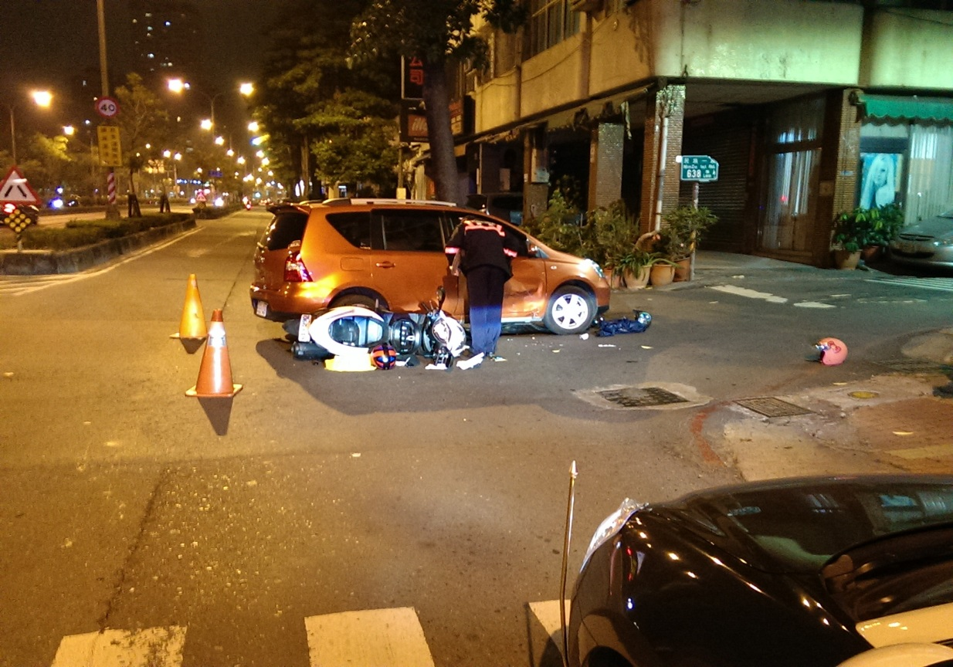
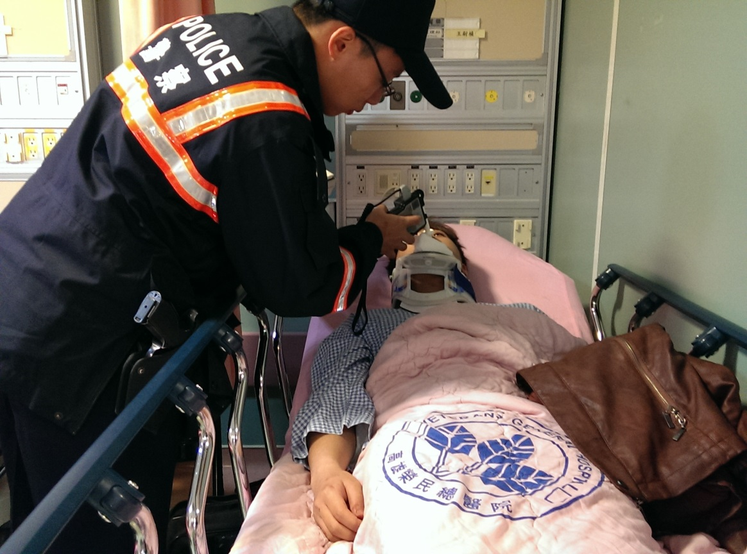
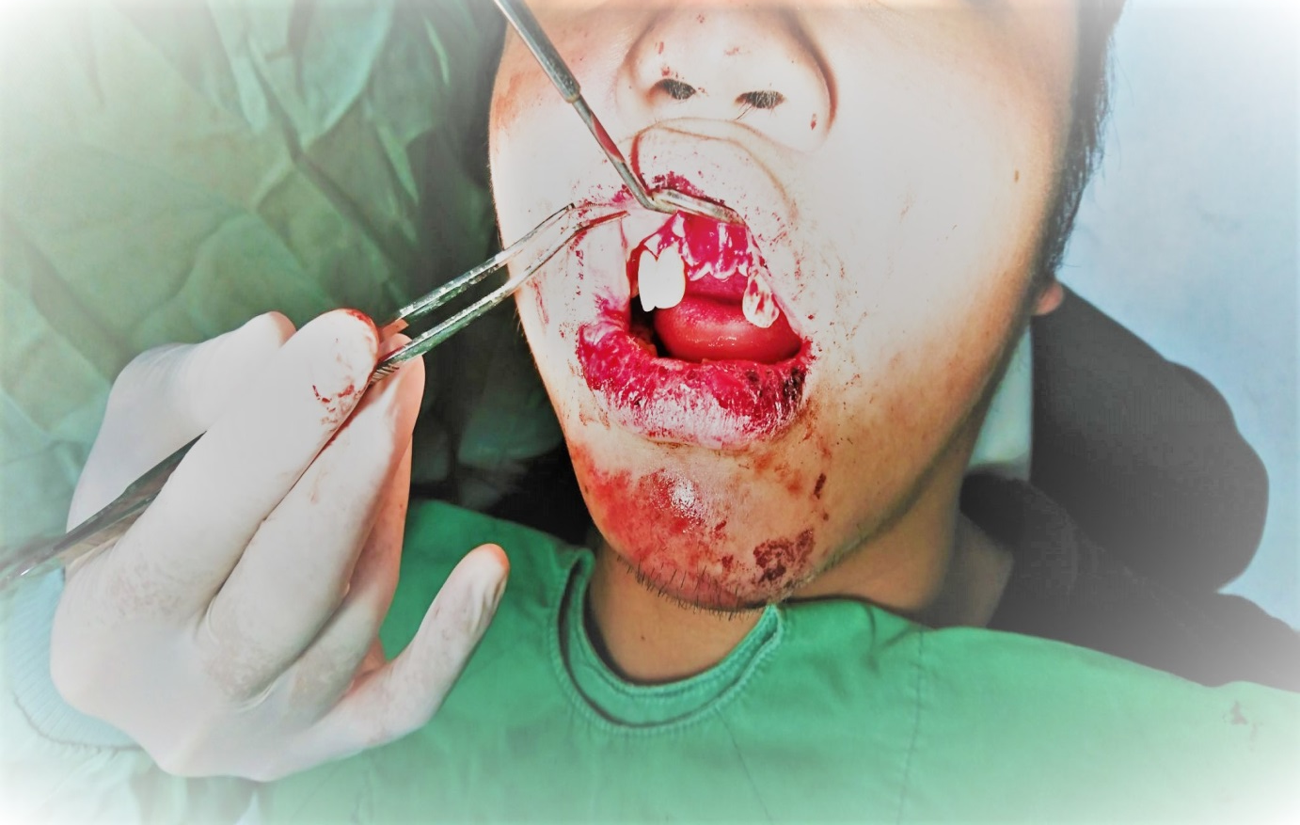

Slide 10
107年7月4日，ＯＯ系三年級陳姓男學生騎乘機車雙載行經楠梓區高楠公路，疑因路面積水打滑發生車禍事故，經送醫院已無呼吸心跳，急救後仍宣告不治。
107年8月1日，ＯＯ系三年級陳姓女學生騎乘機車欲前往打工途中，於桃園自宅附近遭聯結車輾斃。
107年9月8日，ＯＯ系一年級新生傅姓女學生騎乘機車於土庫三路與小貨車發生擦撞後倒地，隨即遭後方汽車輾壓，經送健仁醫院急救後宣告不治。

Slide 11
各校區肇因分析(含事故熱點)

Slide 12
「建工校區」
交通事故
：37件
未遵守交通規定17
肇因分析：
周邊交通道路車流量大，若未注意路況容易肇生事故。
未注意路況及來車20

Slide 13
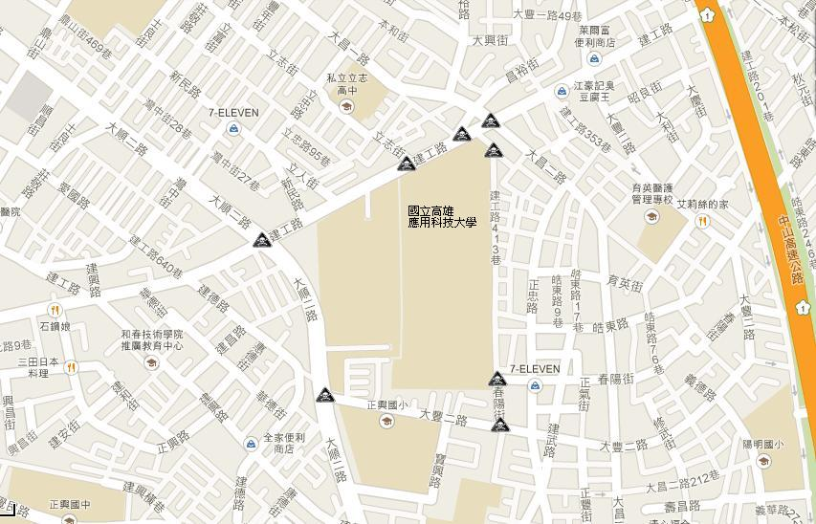



【建工校區】附近事故熱點
國立高雄科技大學
（建工校區）

Slide 14
「燕巢校區」
交通事故
：26件
精神不佳
自摔2
酒駕1
未遵守交通規定1
肇因分析：
周邊道路較多數大型車輛，且速度較快，未注意路況及來車易肇生事故。
未注意路況及來車2２

Slide 15
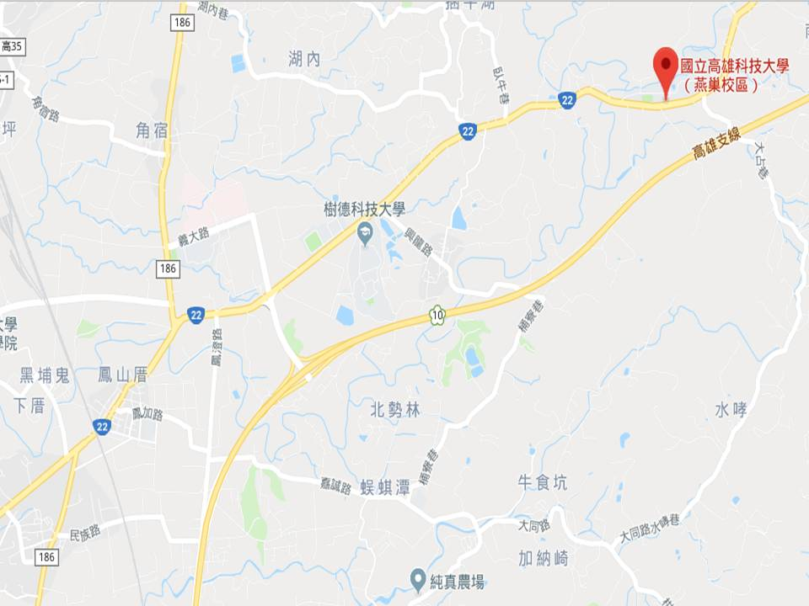

【燕巢校區】附近事故熱點

Slide 16
「楠梓/旗津」交通事故
：11件(含死亡2)
精神不佳自摔1
未遵守交通規定3
肇因分析：
周邊道路鄰近楠梓加工出口區，車流量大，未注意來車易肇生事故。
未注意路況及來車7

Slide 17
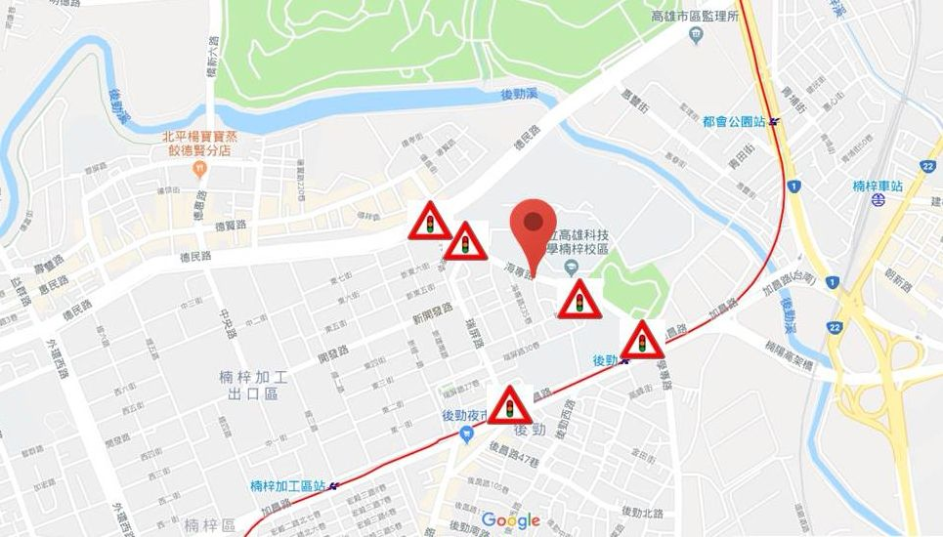
【楠梓】校區附近事故熱點

Slide 18
「第一校區」
交通事故
：34件(含死亡3)
對方違規4
肇因分析：
周邊道路寬闊，學生車速過快及不遵守交通規則為肇事主因，另其中8 件為【校內車禍】。
精神不佳自摔8
未注意路況及來
車16(校內8)
未遵守交通規則6

Slide 19
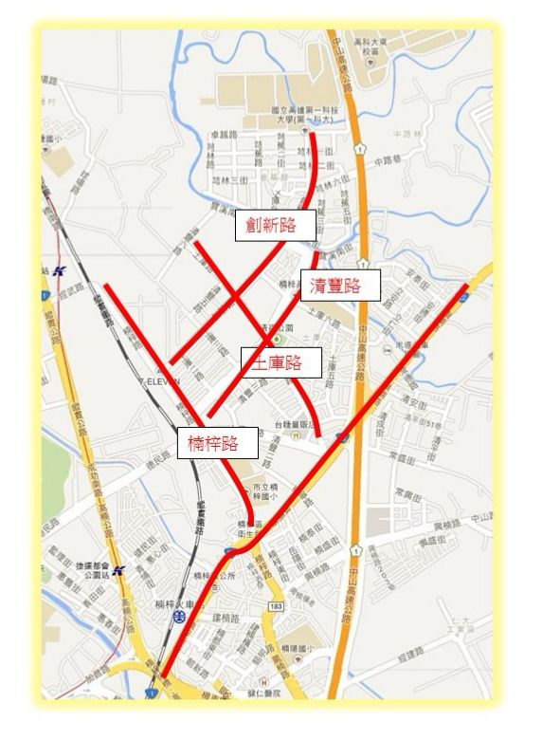


Slide 20
因應策略與建議事項

Slide 21
一、加強教育宣導及編組交安志工
各系(院)輔導教官每學期結合集會、系(班)週會時機，實施交通安全教育及案例宣導；並透由服務學習課程及獎(助)學金等機制，編組交通宣導志工，提醒同學防衛駕駛及遵守交通規則，以減少車禍事故肇生。

Slide 22
二、完善管制作為及研議法規修訂
與總務處共同檢討現行進出各校區人員、車輛分流之措施，並透過車輛管理相關規範，針對校內違規部分，予以停發車証；研議將交通事故責任納入學生相關獎懲、獎(助)學金規定，藉此使學生遵守交通規則，降低事故肇生。

Slide 23
三、強化熱點分析及增加執法頻率
與市府相關業管單位針對事故熱點，共同研商改善交通號誌設置及道路規劃，並協請高雄市警局交通大隊，針對各校區週遭事故熱點加強違規取締，視需要增設測速照相機，期降低交通事故件數。

Slide 24
簡報完畢
敬請指導

Slide 25
討論

